Slide 1
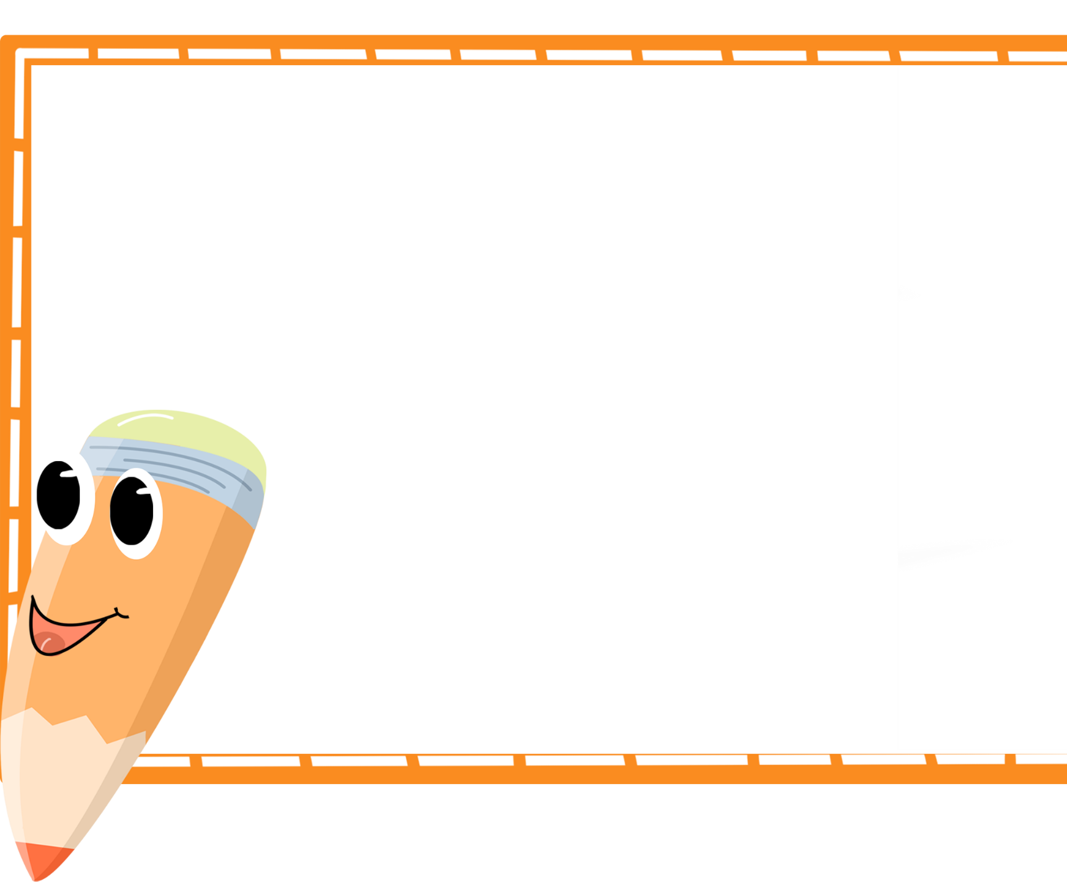

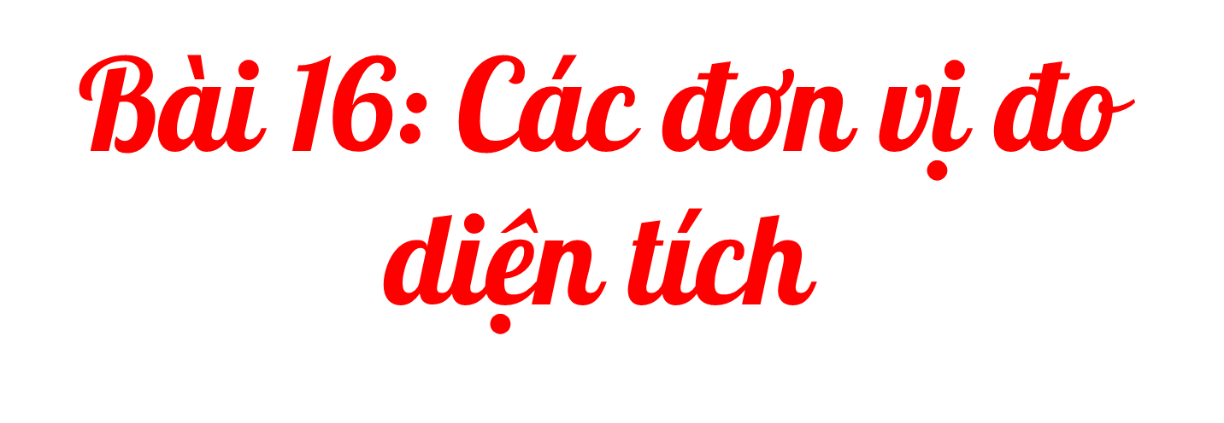




Slide 2
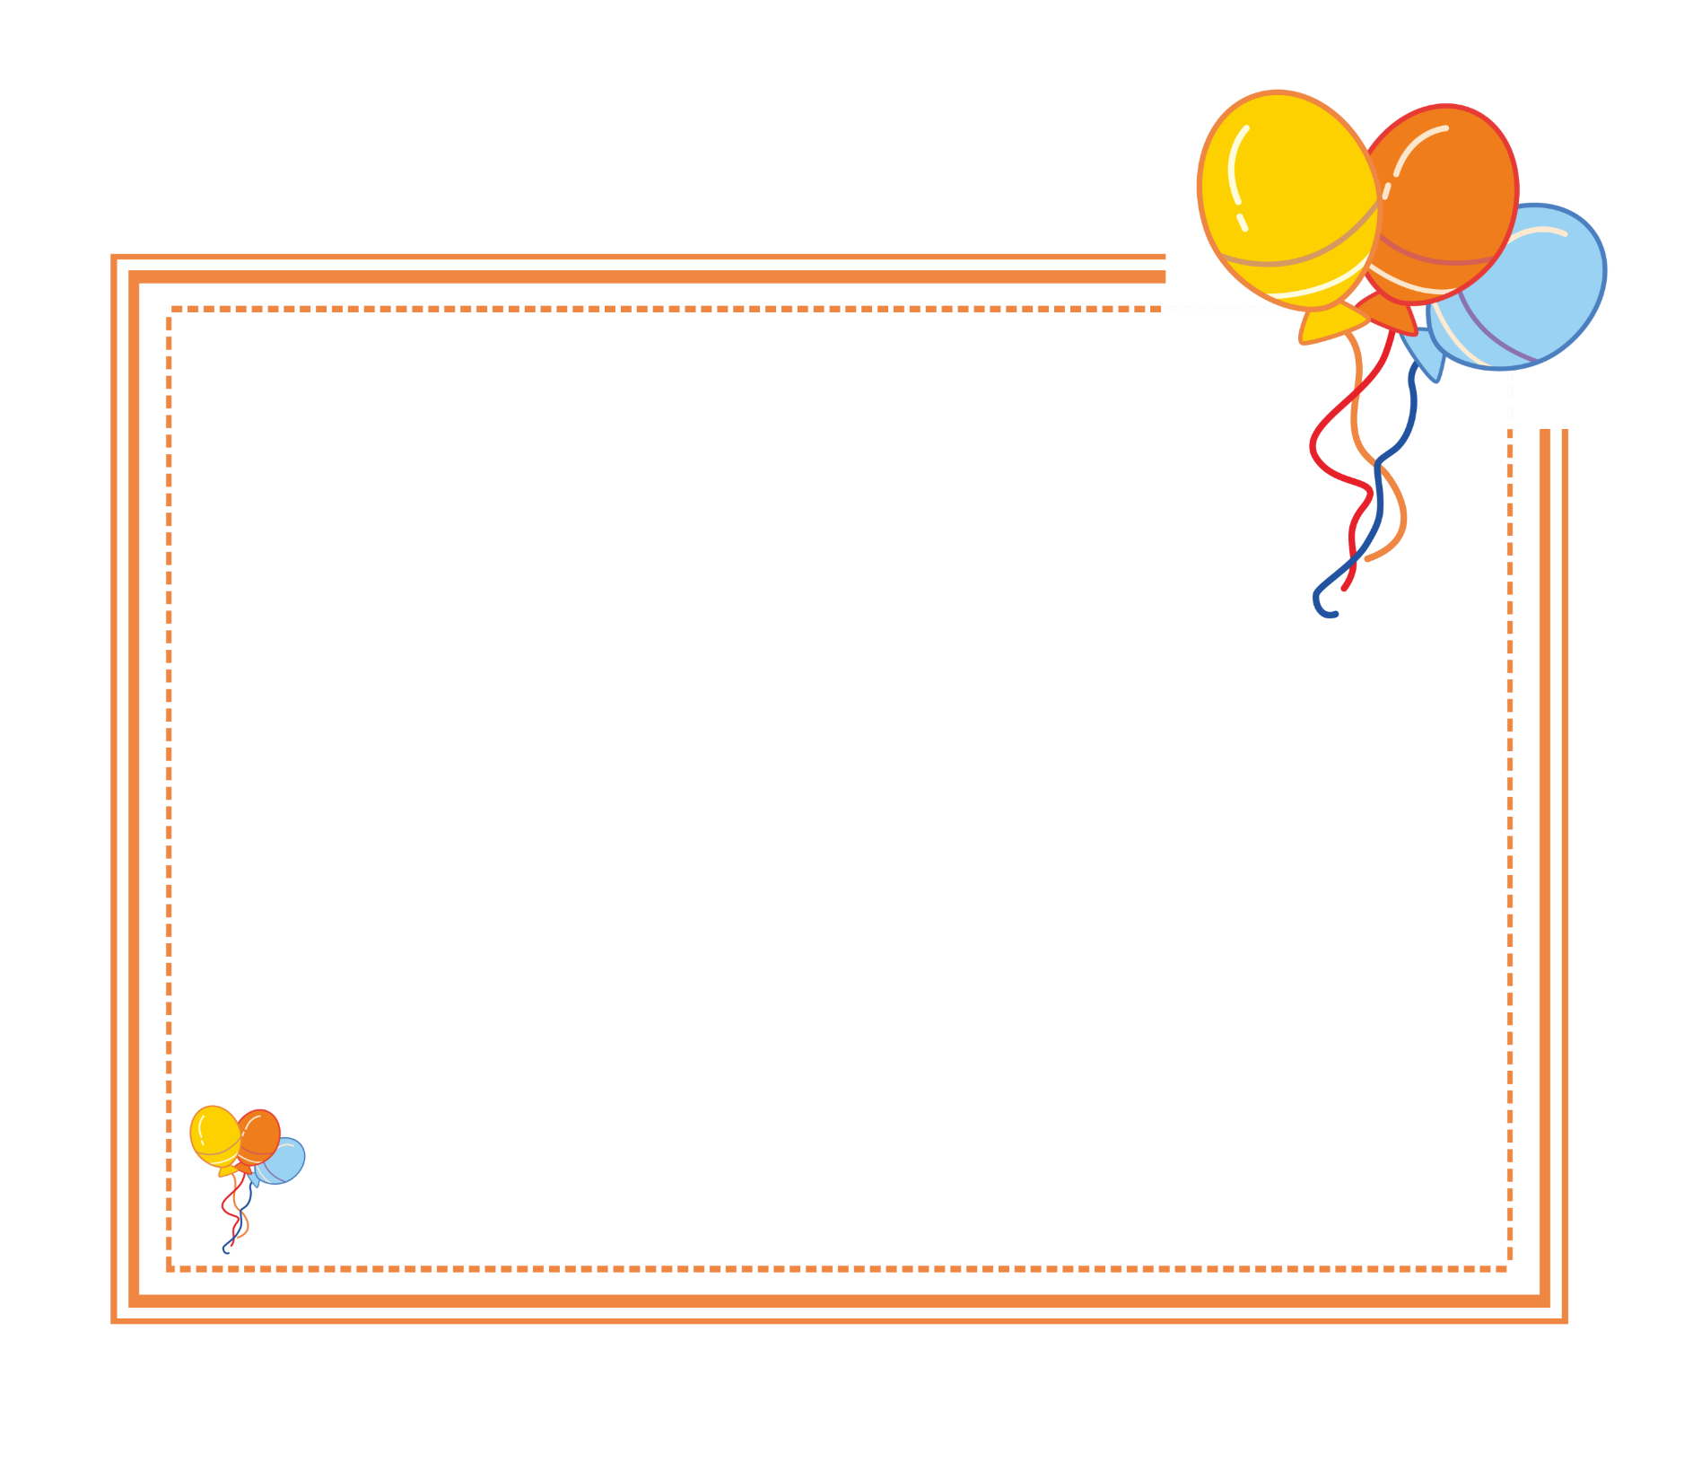




Slide 3


Slide 5



Slide 6
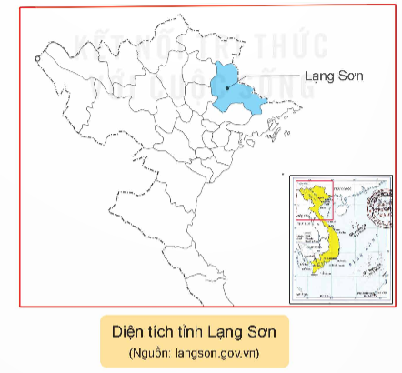
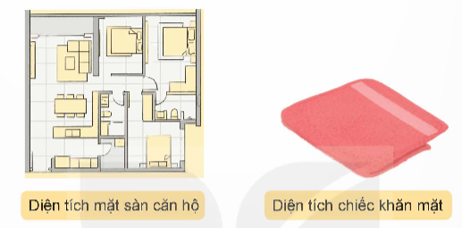
1
Chọn số đo phù hợp với diện tích của mỗi đồ vật, địa danh dưới đây.
225 cm²
8 310 km²
94 m²

Slide 7
2
Số?
0,3
?
30 dm² = m²
b) 3m² 7dm² = m²
?
3,07
0,0271
271 mm² = dm²
?
8 cm² 10 mm² = cm²
8,1
?
54 m² = ha
0,0054
12 km² 50 ha= km²
?
12,5
?

Slide 8
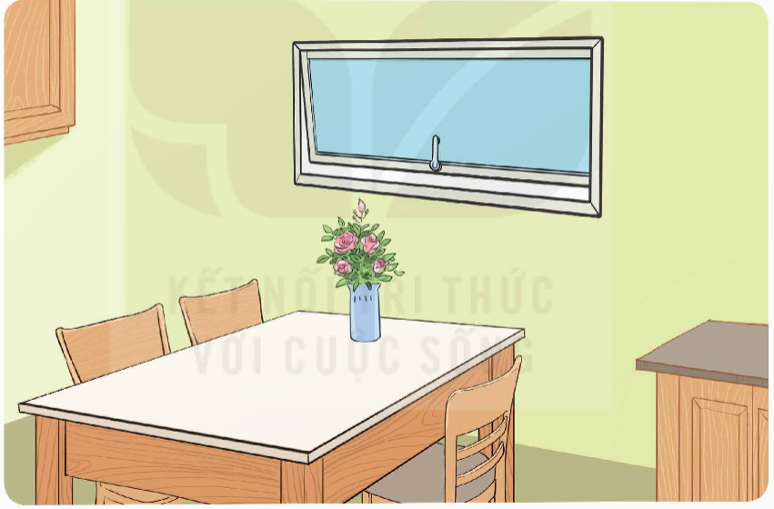
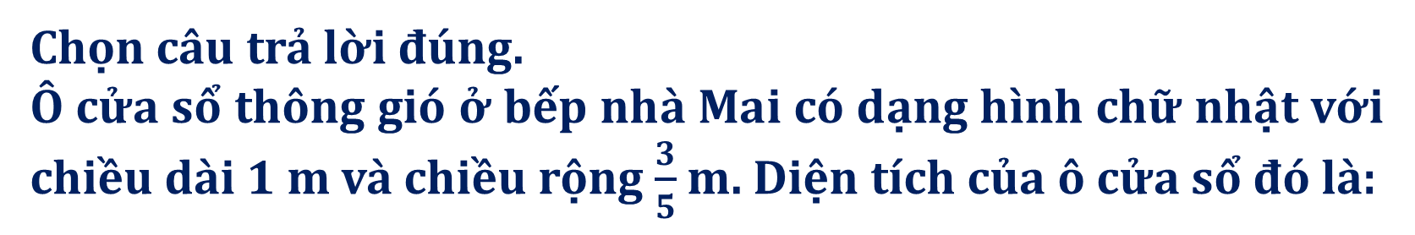
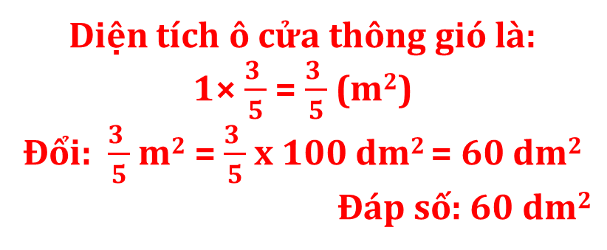
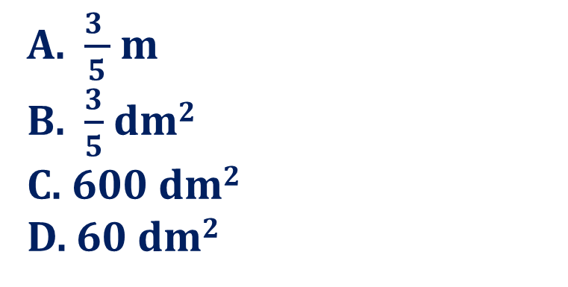
3
Chọn câu trả lời đúng.
Ô cửa sổ thông gió ở bếp nhà Mai có dạng hình chữ nhật với chiều dài 1 m và chiều rộng $\frac{3}{5}$ m. Diện tích của ô cửa sổ đó là:
A. $\frac{3 }{5}$ m
B. $\frac{3}{5}$ dm²
C. 600 dm²
D. 60 dm²
Diện tích ô cửa thông gió là:
1× $\frac{3 }{5}$ = $\frac{3 }{5}$ (m²)
Đổi: $\frac{3 }{5}$m² = $\frac{3 }{5}$x 100 dm² = 60 dm²
Đáp số: 60 dm²

Slide 9
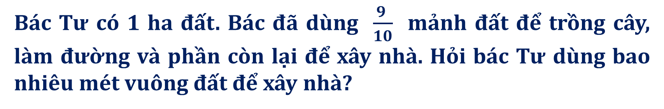
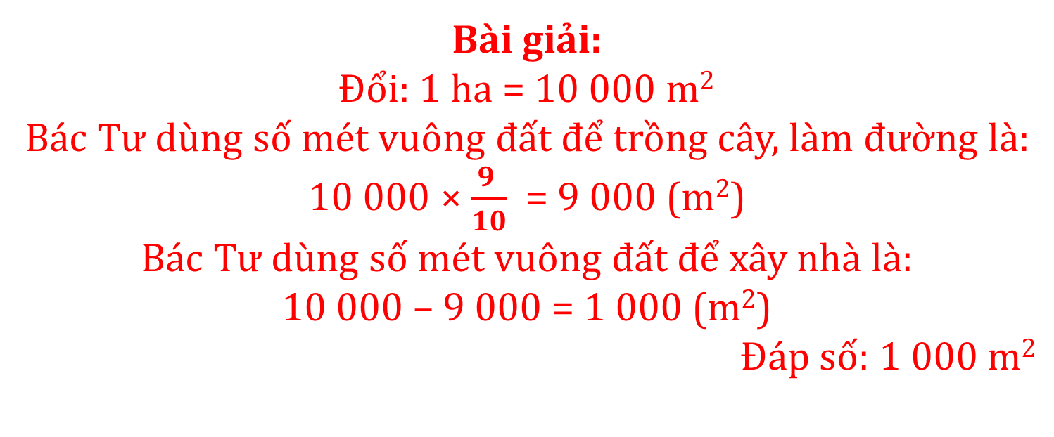
4
Bác Tư có 1 ha đất. Bác đã dùng $\frac{9 }{10}$ mảnh đất để trồng cây, làm đường và phần còn lại để xây nhà. Hỏi bác Tư dùng bao nhiêu mét vuông đất để xây nhà?
Bài giải:
Đổi: 1 ha = 10 000 m²
Bác Tư dùng số mét vuông đất để trồng cây, làm đường là:
10 000 × $\frac{9 }{10}$ = 9 000 (m²)
Bác Tư dùng số mét vuông đất để xây nhà là:
10 000 – 9 000 = 1 000 (m²)
Đáp số: 1 000 m²

Slide 10


Slide 11



